Slide 1

TRƯỜNG ĐẠI HỌC TRÀ VINH
KHOA KỸ THUẬT VÀ CÔNG NGHỆ
BỘ MÔN CÔNG NGHỆ THÔNG TIN
THỰC TẬP ĐỒ ÁN CƠ SỞ NGÀNH
HỌC KỲ I, NĂM HỌC 2024-2025
THIẾT KẾ HỆ THỐNG MẠNG KHÔNG DÂY
CHO KHUÔN VIÊN TRƯỜNG TRUNG HỌC PHỔ THÔNG
Giảng viên hướng dẫn: Ths. Dương Ngọc Vân Khanh
Sinh viên thực hiện: Đào Công Hoàng Lam
Mã lớp: DA22TTA
Mã số sinh viên: 110122011

Slide 2
GIỚI THIỆU ĐỀ TÀI
Mục tiêu của đề tài:
  Tạo ra hệ thống mạng không dây ổn định cho khuôn viên trường THPT.
  Hỗ trợ học sinh, giáo viên, và khách mời truy cập internet một cách dễ dàng.
  Đảm bảo bảo mật và hiệu suất mạng.

Slide 3
GIỚI THIỆU ĐỀ TÀI
Tầm quan trọng của mạng không dây trong môi trường học tập:
  Tạo điều kiện cho việc học online, nghiên cứu, và các hoạt động
  dạy học.
  Giúp học sinh và giáo viên tiếp cận tài liệu học tập từ bất kỳ đâu trong khuôn viên trường.

Slide 4
YÊU CẦU VÀ THÁCH THỨC
Yêu cầu:
    Phủ sóng Wi-Fi trên toàn bộ khuôn viên trường.
    Quản lý đ người dùng (học sinh, giáo viên, nhân viên).
    Cung cấp internet ổn định cho các thiết bị di động: smartphone, tablet, laptop.

Slide 5
YÊU CẦU VÀ THÁCH THỨC
Thách thức:
    Đảm bảo tín hiệu Wi-Fi ổn định ở các khu vực khác nhau.
    Quản lý tài nguyên mạng để tránh nghẽn mạng.

Slide 6
GIẢI PHÁP THỰC HIỆNA
  Phân bố các điểm truy cập không dây (AP) sẽ được thực hiện hợp lý.
  Sử dụng một SSID duy nhất trên toàn bộ mạng Wi-Fi.
  Quản lý hệ thống sẽ tập trung thông qua bộ điều khiển mạng không dây (WLC).

Slide 7
MÔ HÌNH HỆ THỐNG MẠNG
Mô hình tổng quan:
Router: Kết nối mạng nội bộ với internet.
Firewall: Bảo vệ hệ thống khỏi các mối đe dọa bên ngoài.
Switch Layer 3: Quản lý định tuyến và kết nối các VLAN.
Access Points (40 APs): Cung cấp kết nối Wi-Fi cho toàn bộ khuôn viên trường.
Wireless LAN Controller (WLC): Quản lý và giám sát các AP, đảm bảo hiệu suất mạng Wi-Fi ổn định.

Slide 8
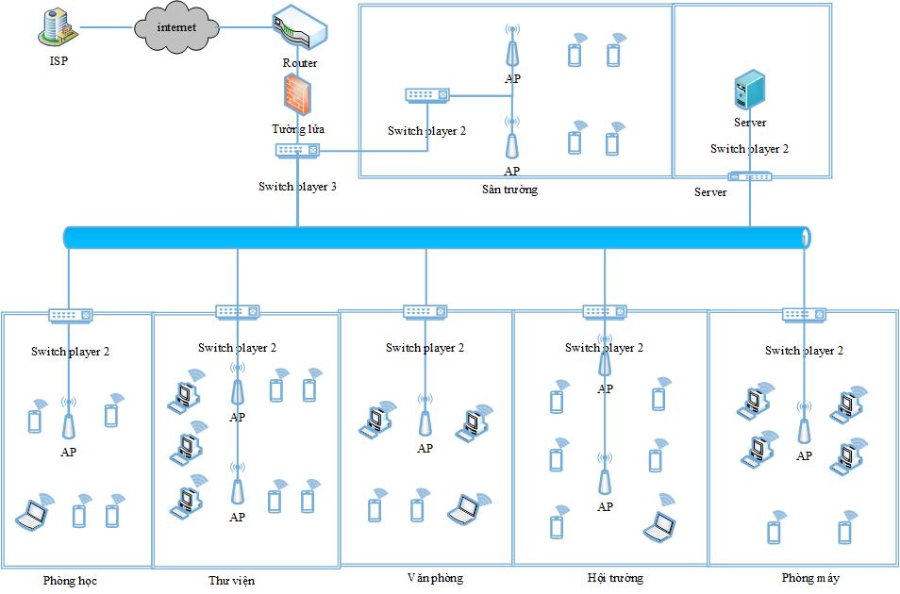
MÔ HÌNH HỆ THỐNG MẠNG
Mô hình hệ thống mạng dạng luận lý

Slide 9
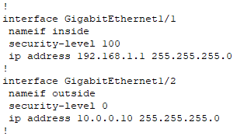
CẤU HÌNH TƯỜNG LỬA
Cổng GigabitEthernet1/1 (inside): Được cấu hình với IP 192.168.1.1/24, mức độ bảo mật 100.
Cổng GigabitEthernet1/2 (outside): Được cấu hình với IP 10.0.0.10/24, mức độ bảo mật 0.

Slide 10

CẤU HÌNH SWITCH
Cấp IP cho VLAN 1 để switch có thể giao tiếp trong mạng LAN.
Ip default-gateway 192.168.1.1

Slide 11
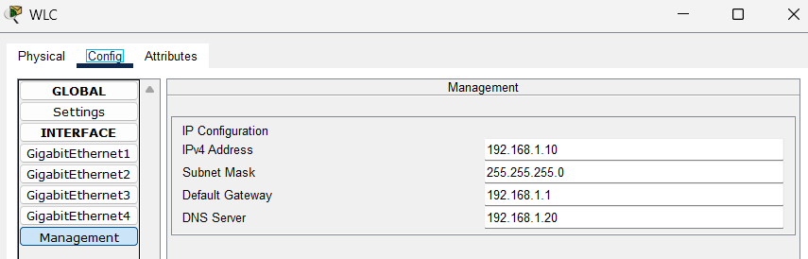
CẤU HÌNH WIRELESS LAN CONTROLLER
Cấp phát địa chỉ IP cho WLC

Slide 12
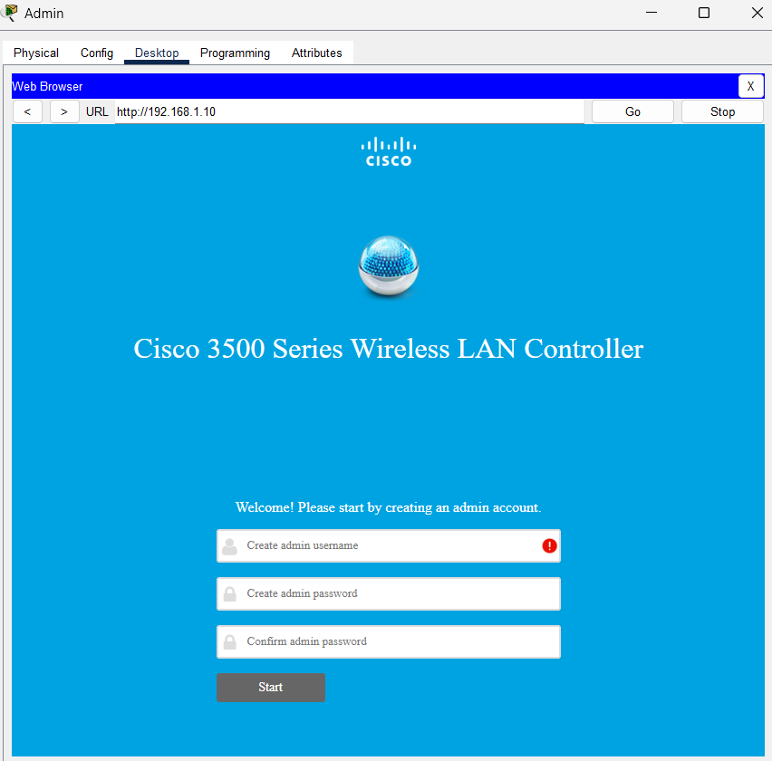
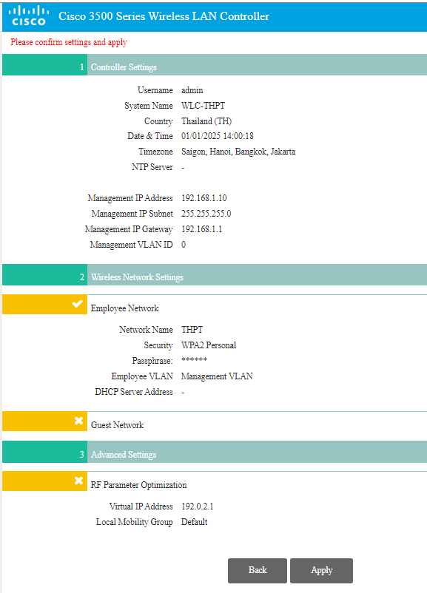
CẤU HÌNH WIRELESS LAN CONTROLLER
Dùng PC truy cập đến trang quản trị và cài đặt cấu hình cho hệ thống

Slide 13
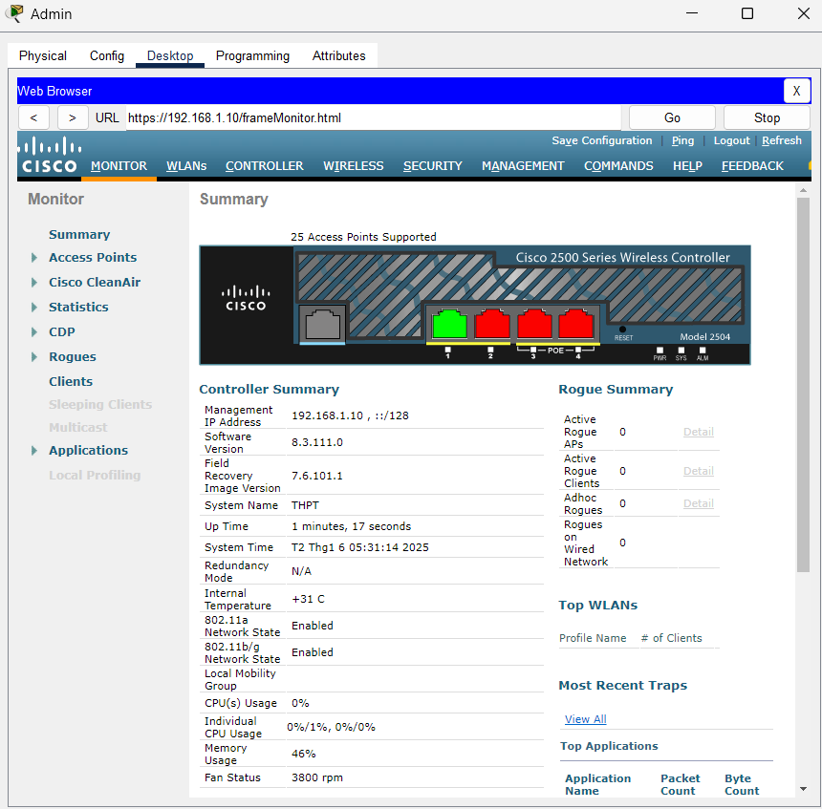
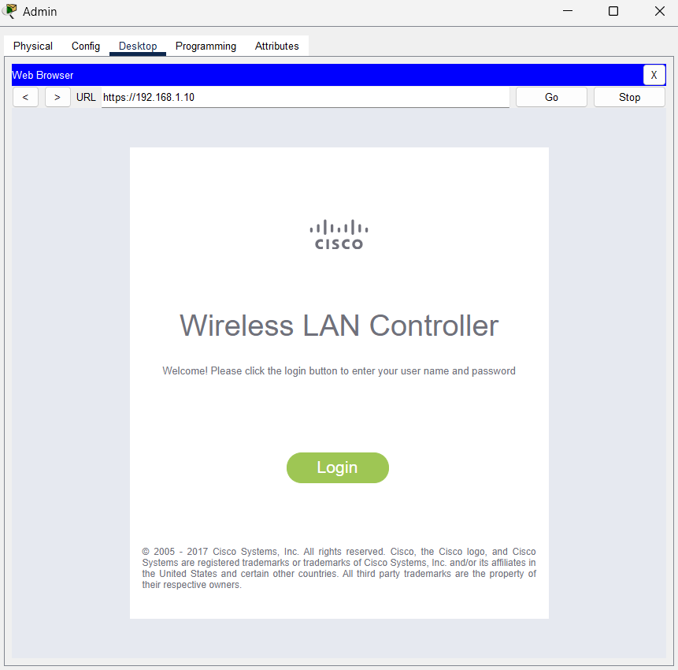
CẤU HÌNH WIRELESS LAN CONTROLLER
Truy cập lại bằng trang quản trị bằng URL: https://192.168.1.10 và đăng nhập

Slide 14
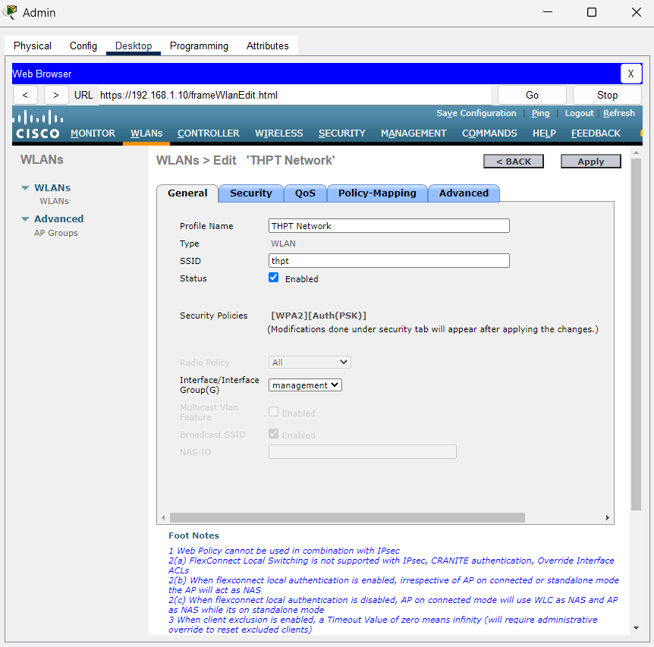
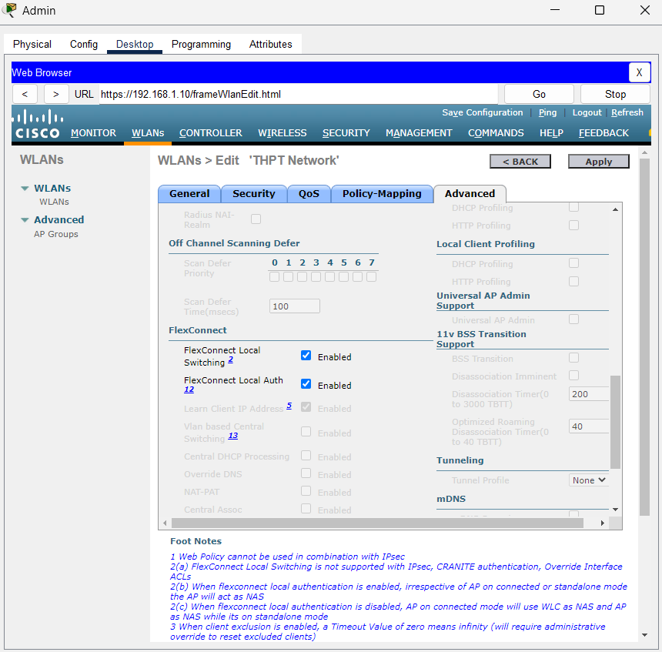
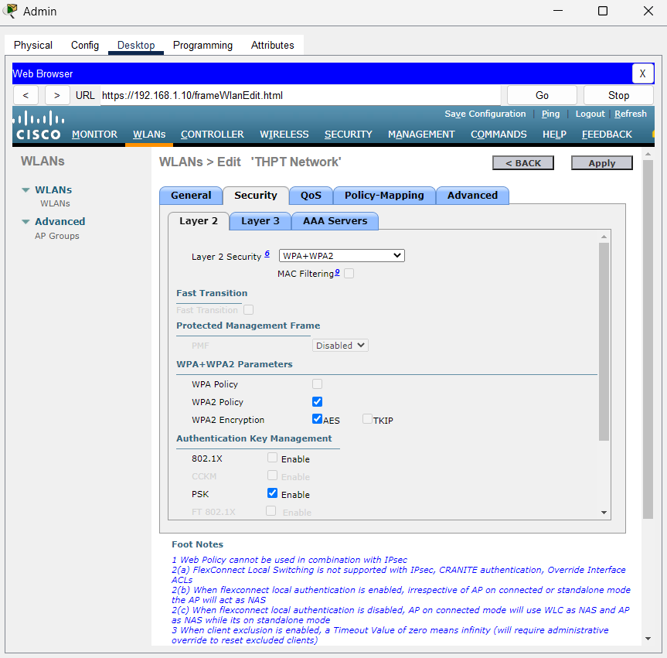
CẤU HÌNH WIRELESS LAN CONTROLLER
Vào WLANs, chọn WLAN đã tạo để cấu hình

Slide 15
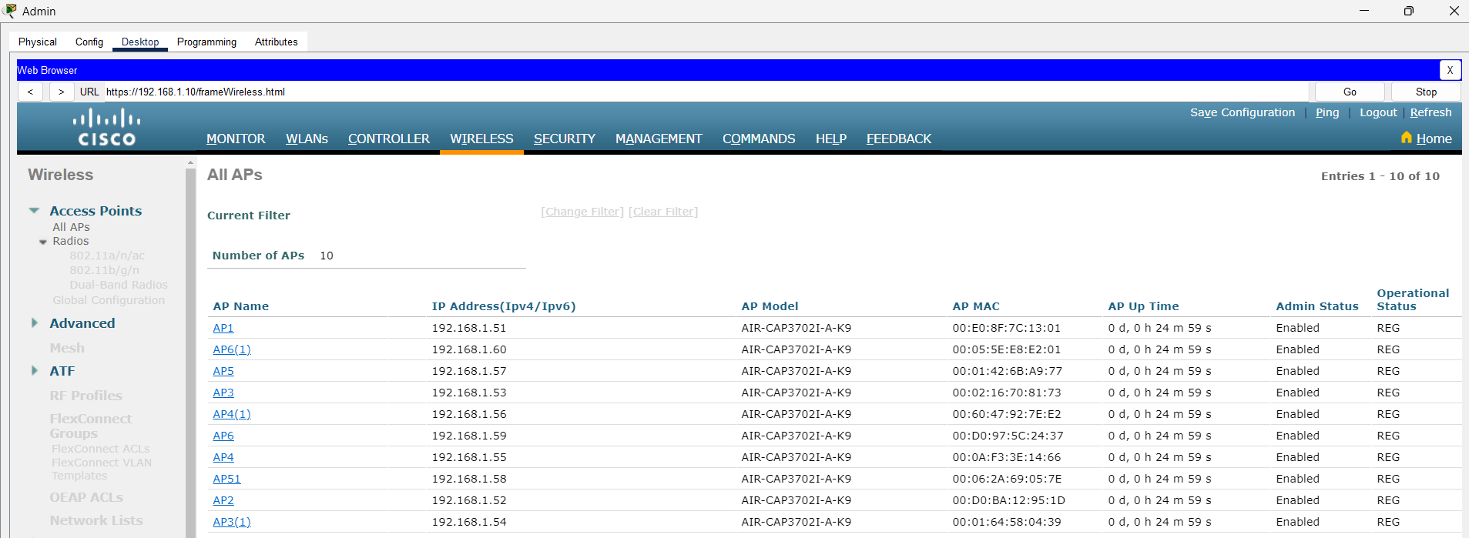
CẤU HÌNH WIRELESS LAN CONTROLLER
Vào WIRELESS để xem thông tin tất cả các AP có trên hệ thống như: địa chỉ IP, số lượng kết nối, tốc độ mạng,...

Slide 16
CẤU HÌNH WIRELESS LAN CONTROLLER
Vào WIRELESS để xem thông tin tất cả các AP có trên hệ thống như: địa chỉ IP, số lượng kết nối, tốc độ mạng,...

Slide 17
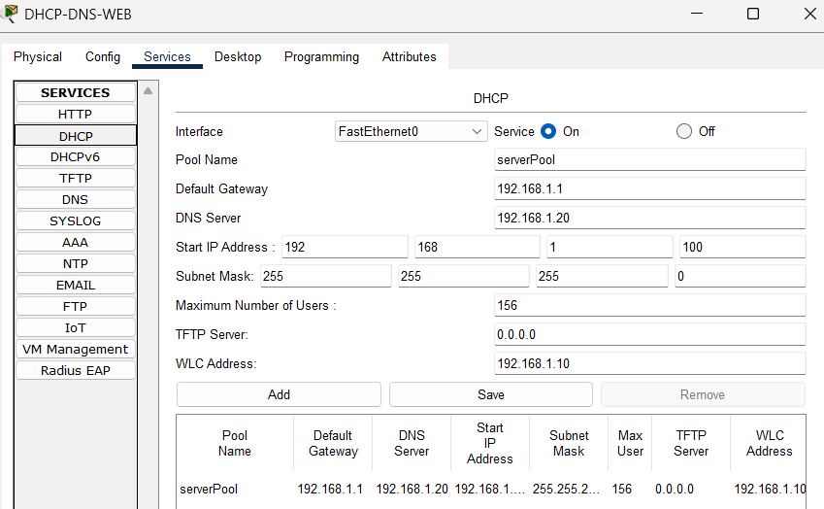
CẤU HÌNH DHCP SERVER
Vào Server → Services → DHPC bật ON để cài đặt cấu hình DHCP

Slide 18
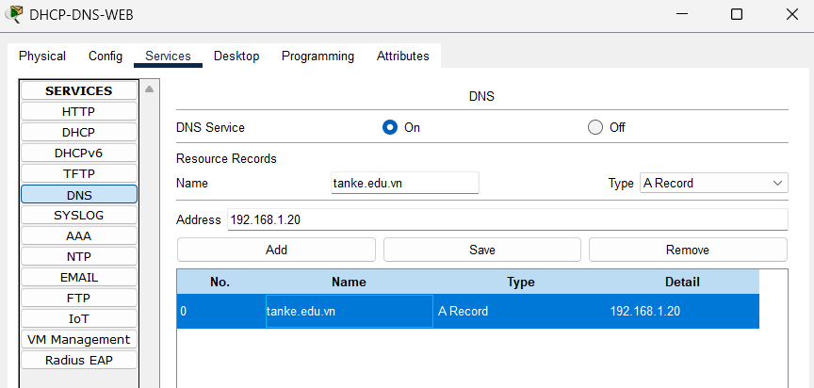
CẤU HÌNH DNS SERVER
Vào Server → Services → DNS bật ON để cài đặt tên miền và cấp phát địa chỉ IP cho DNS

Slide 19
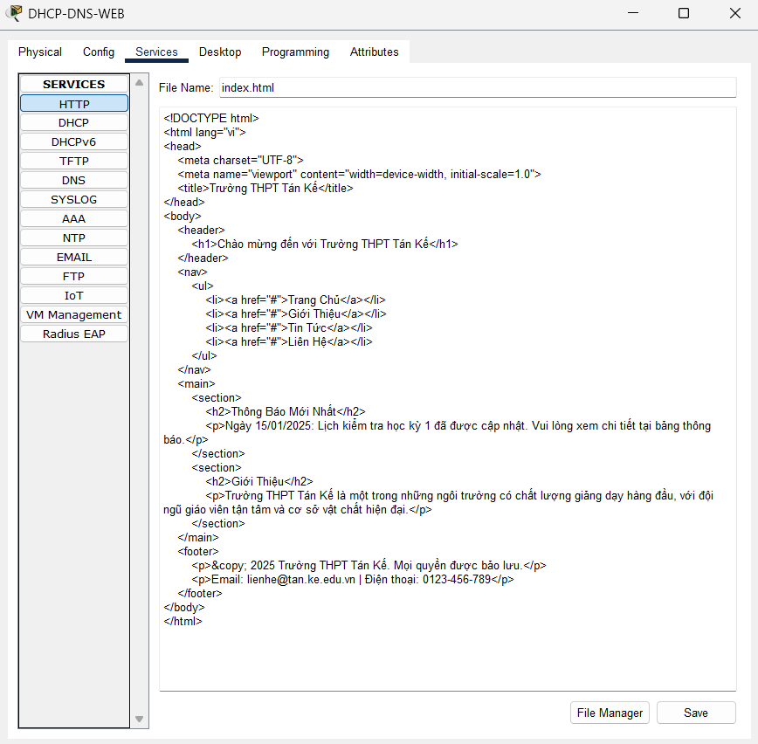
CẤU HÌNH WEB SERVER
Vào Server → Services → HTTP bật ON để cài đặt và thiết kế trang web

Slide 20
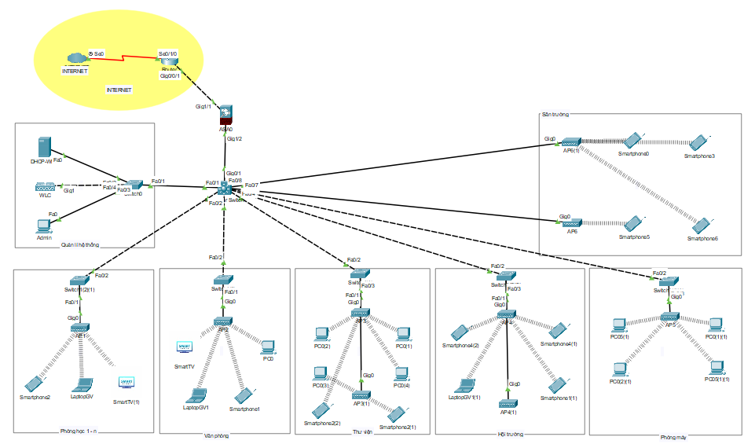
KẾT QUẢ
Mô hình hệ thống mạng:

Slide 21
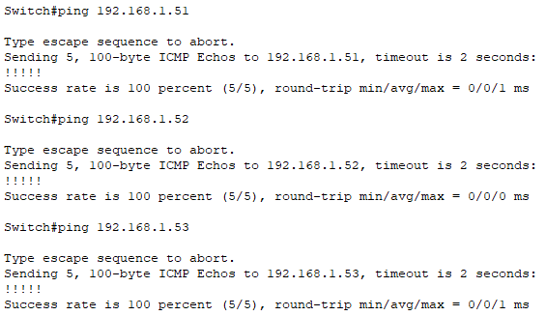
KẾT QUẢ
Kiểm tra kết nối giữa Access Point và Switch

Slide 22
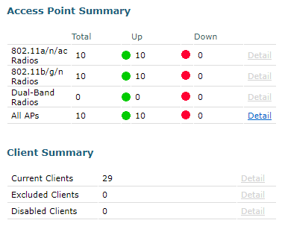
KẾT QUẢ
Các thiết bị đầu cuối kết nối thông qua các AP được WLC quản lý đều hoạt động ổn định.

Slide 23

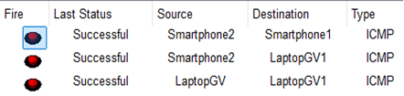
KẾT QUẢ
Kiểm tra kết nối giữa các thiết bị

Slide 24
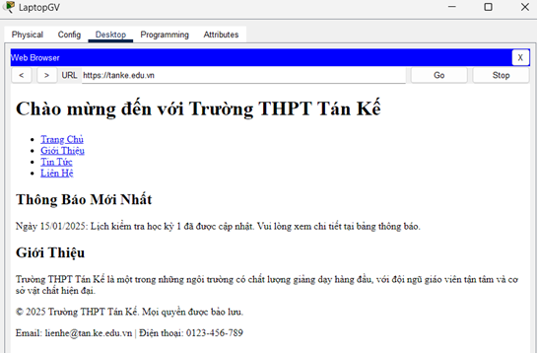
KẾT QUẢ
Truy cập Web qua tên miền

Slide 25
KẾT LUẬN
Đảm bảo Wi-Fi ổn định trên toàn khuôn viên trường.
Hệ thống hỗ trợ nhiều thiết bị kết nối đồng thời mà không bị nghẽn mạng, tốc độ ổn định.
Áp dụng mã hóa WPA/WPA2 và xác thực mật khẩu (PSK), đảm bảo an toàn thông tin.
Hệ thống mang lại lợi ích trong giảng dạy, học tập và quản lý nhà trường.

Slide 26
HƯỚNG PHÁT TRIỂN
Bổ sung kết nối internet thứ hai để đảm bảo tính liên tục của dịch vụ mạng.
Triển khai DMZ cho các máy chủ dịch vụ công cộng (web, mail,...), tách biệt với hệ thống nội bộ.
Áp dụng giao thức mã hóa hiện đại (WPA3) để tăng cường bảo vệ thông tin và ngăn chặn các cuộc tấn công.

Slide 27


